Slide 7
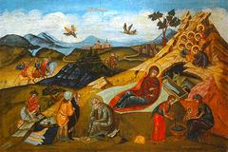
Рождество Христово
2000 лет назад в небольшом городке Вифлееме произошло небывалое событие - родился в мир Богомладенец, Сын Божий. Иисус Христос родился сверхъестественным образом от Девы Марии, которую мы с тех пор называем Богородицей.

Slide 8
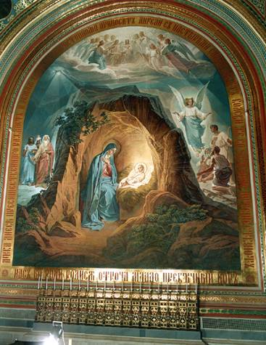
Рождество Христово
Придя на землю, Он не был встречен почетом, знатностью и богатством. У Него даже не было колыбели, как у всех детей, не было и пристанища - Он родился за городом, в пещере и был положен в ясли, куда кладут корм для животных.

Slide 11
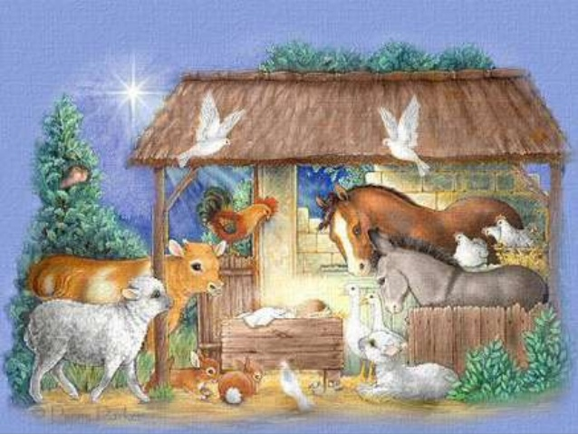

Slide 13
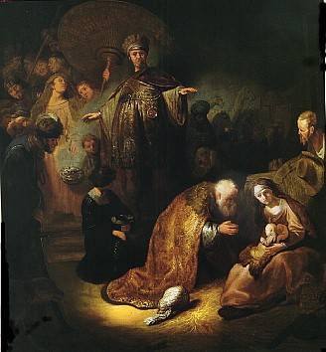
Рождество Христово
Пастухи первыми поспешили поклониться новорожденному Спасителю. В это время с дарами Царю Мира шли волхвы с востока (волхвы - это древние мудрецы). Они ждали, что вскоре должен нa землю прийти великий Царь Мира, а чудесная звезда указала им путь в Иерусалим.

Slide 15
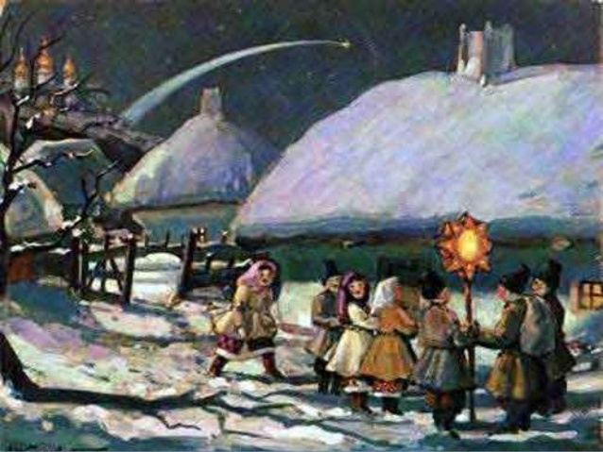
Колядование

Slide 16
Колядки – народные песни про Рождество Христово

